Slide 2
La Conclusion, la Ley, y el Evangelio
Lección 8

Slide 3
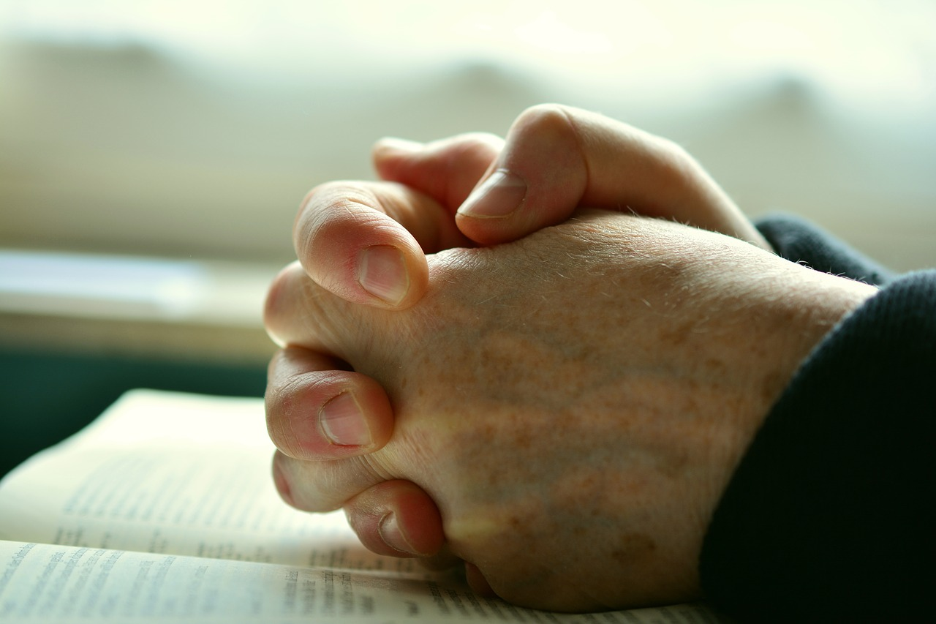
ORACIÓN
Querido Espíritu Santo, enséñanos a ser como el profeta Natán quien fue a David a mostrarle su pecado y también a mostrarle su perdón. Ayúdanos a aplicar ley y evangelio a nuestros propios corazones mientras buscamos aplicarlos a los corazones de las personas que nos rodean. En el nombre de Jesús oramos,
Amén.

Slide 4
Objetivos de la Leccion Ocho
Aprender a usar y a aplicar correctamente de la ley y el evangelio
Reconocer nuestra necesidad de escuchar constantemente la ley y el evangelio
Recordar y reafirmar que el mensaje principal de la biblia es Jesucristo, el salvador del mundo.

Slide 5
REPASO
20 Minutos

Slide 6
¿Qué son tres ejemplos mencionados en el video que no son buenos usos de la ley?
Comparemos, veamos lo que otros han dicho​

Slide 7
1
“Estamos obligados como cristianos a hacer buenas obras.”
1 Timoteo 1:9-10, “... la ley no fue dada para el justo…”
La ley es para nuestra naturaleza pecaminosa
Hacemos buenas obras por gratitud (un cambio de motivación)

Slide 8
1
2) “El principal propósito de la ley es reformar nuestro comportamiento.”
Nadie puede salvarse por medio de la ley (Gálatas 3:10-11)
Nuestro destino eterno le interesa más a Dios que nuestro comportamiento meramente exterior
Si fuera el propósito principal, fracasó
El propósito principal de la ley es mostrarnos nuestros pecados (Romanos 3:20)

Slide 9
1
3) “El propósito principal de Jesús fue ser, para nosotros, un ejemplo a seguir.”
Ciertamente es un buen ejemplo
No podemos seguirle perfectamente como exige
Si fuera el propósito principal, fracasó
Fue nuestro sustituto (Romanos 5:19)

Slide 10
La aplicacion correcta de la ley y el evangelio
Comparemos, veamos lo que otros han dicho​

Slide 11
1
La Ley
Con tacto y sabiduría
Clara y rotunda
No proclamó ningún evangelio hasta que David reconoció su pecado con un corazón arrepentido

Slide 12
El Evangelio:
Sin condiciones
Sin requisitos
Inmediatamente
Específica
3

Slide 13
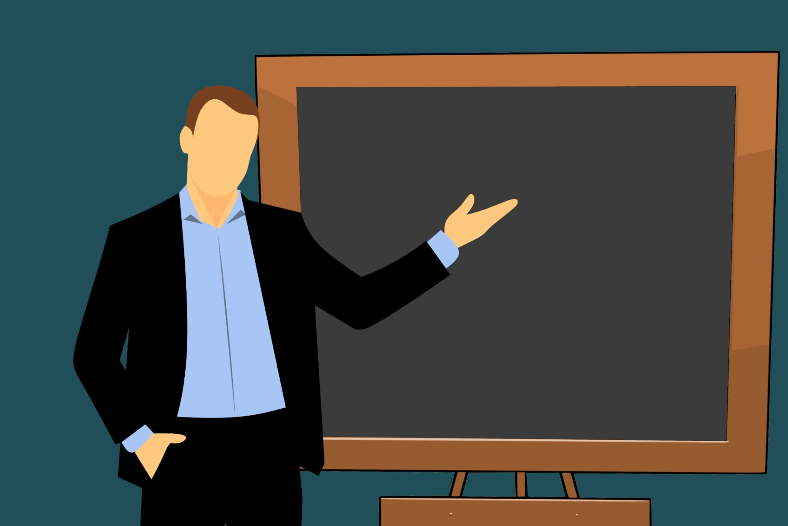
LECCIÓN 8
30 Minutos

Slide 14
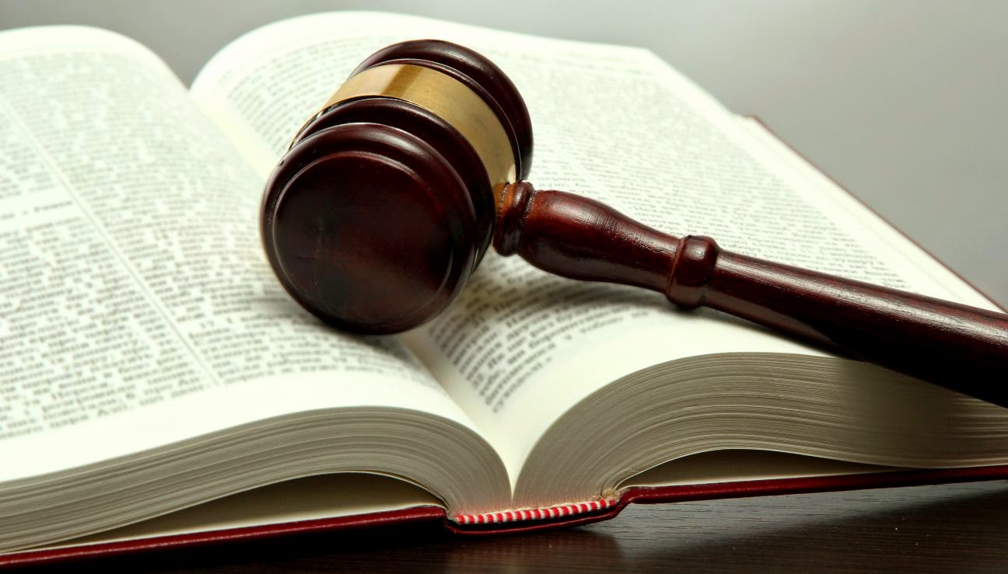
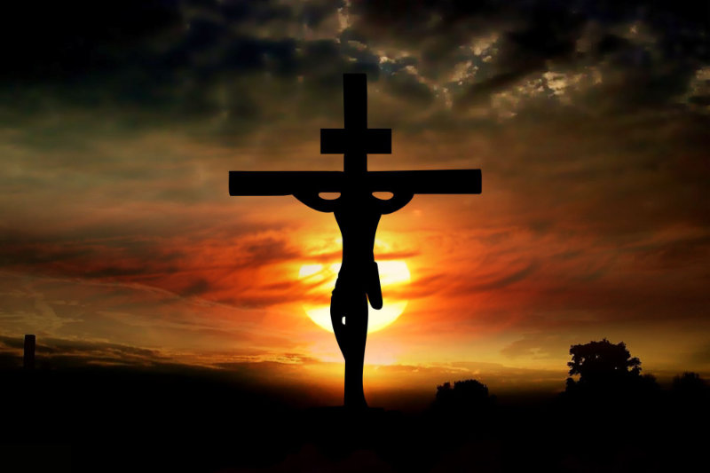
La ley
El evangelio

Slide 15
La ley

Slide 16
El evangelio

Slide 17
Solamente el Espíritu Santo nos puede enseñar a aplicarlas correctamente

Slide 18
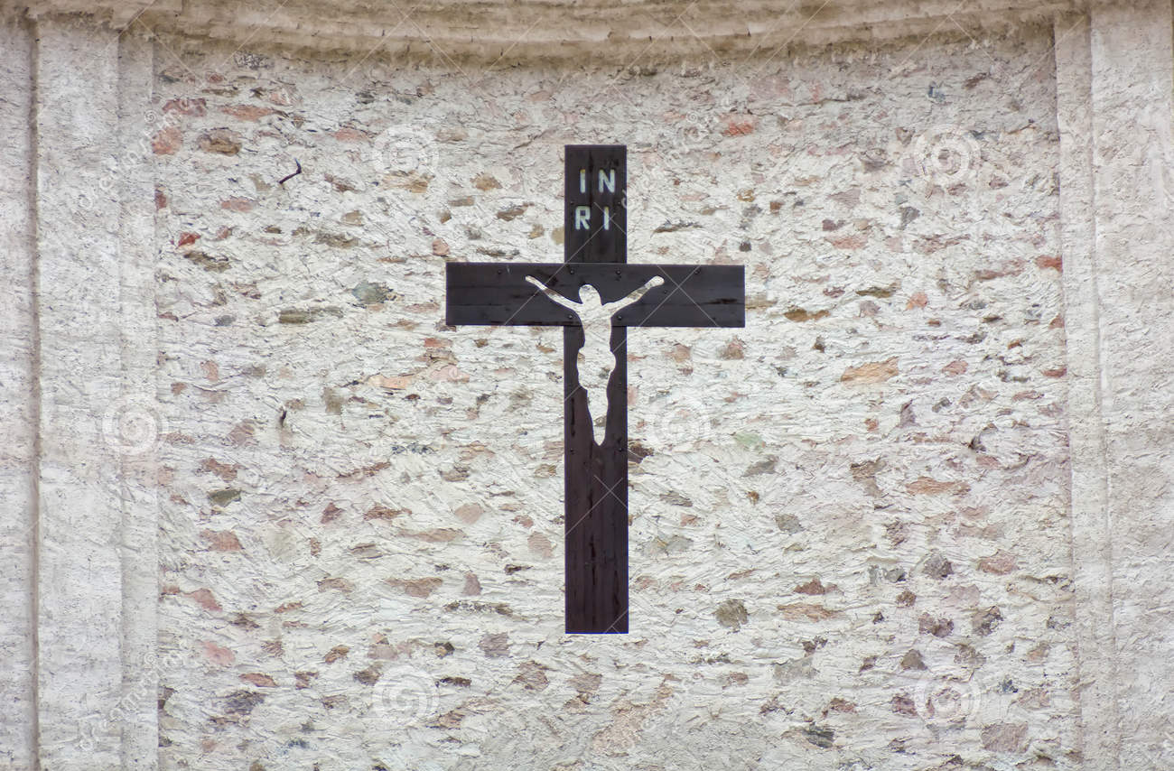
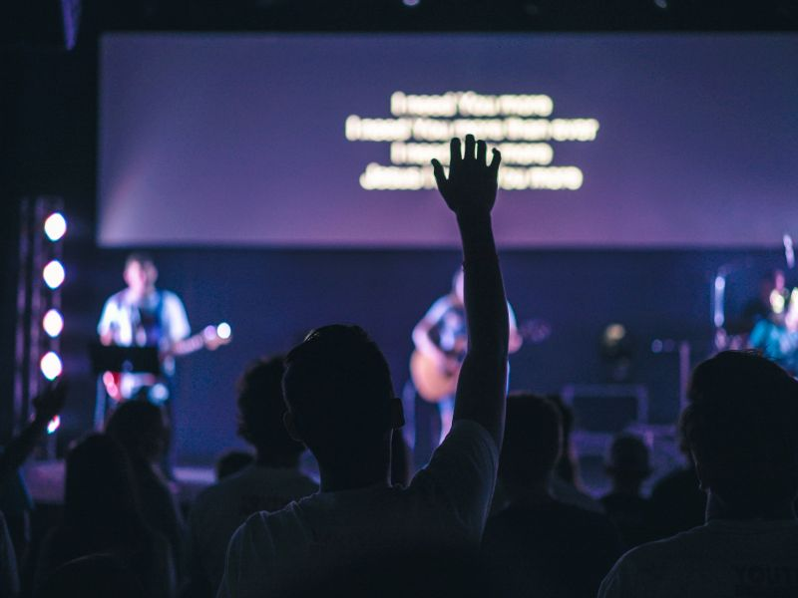
Adiáfora

Slide 19
1
¿Por qué necesitamos aplicarnos la ley y el evangelio repetidamente?

Slide 20
Si somos creyentes, ¿por qué necesitamos la ley?
Nosotros los creyentes no estamos bajo la obligación de la ley (Romanos 8:1)
Pero aún tenemos la naturaleza pecaminosa que necesita ser ahogada con la ley

Slide 21
¿A menudo cambian nuestras emociones, pensamientos, y actitudes?
Sí, rápidamente
Necesitamos ser conscientes de lo que estamos pensando y sintiendo para que podamos decidir si vamos a aplicarnos la ley o el evangelio.
Si estoy seguro en mis pecados→la ley
Si estoy contrito o triste→el evangelio

Slide 22
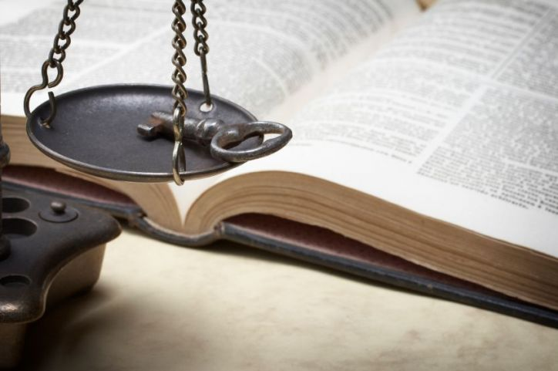
¿Cuáles pasajes bíblicos de la ley se aplica de manera regular a sí mismo?

Slide 23
¿Cuáles pasajes bíblicos del evangelio se aplica de manera regular a sí mismo?

Slide 24
2
La Biblia usa muchas imágenes para describir las buenas nuevas. ¿Cuáles imágenes recuerda?

Slide 25
Salmo 103:12
“Tan lejos de nosotros echó nuestras transgresiones como lejos del oriente está el occidente.”

Slide 26
Salmo 32:1
“Dichoso aquel a quien se le perdonan sus transgresiones, a quien se le borran sus pecados.”

Slide 27
Jeremías 31:34
“Ya no tendrá nadie que enseñar a su prójimo, ni dirá nadie a su hermano: “¡Conoce al Señor!”, porque todos, desde el más pequeño hasta el más grande, me conocerán —afirma el Señor—. Yo les perdonaré su iniquidad, y nunca más me acordaré de sus pecados.”

Slide 28
Miqueas 7:18-19
“¿Qué Dios hay como tú, que perdone la maldad y pase por alto el delito del remanente de su pueblo? No siempre estarás airado, porque tu mayor placer es amar. Vuelve a compadecerte de nosotros. Pon tu pie sobre nuestras maldades y arroja al fondo del mar todos nuestros pecados.”

Slide 29
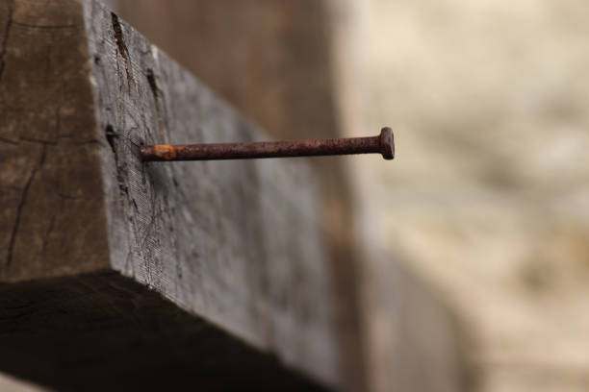
Colosenses 2:14
“y anular la deuda que teníamos pendiente por los requisitos de la ley. Él anuló esa deuda que nos era adversa, clavándola en la cruz.”

Slide 30
Gálatas 3:26-27
“Todos ustedes son hijos de Dios mediante la fe en Cristo Jesús, porque todos los que han sido bautizados en Cristo se han revestido de Cristo.”

Slide 31
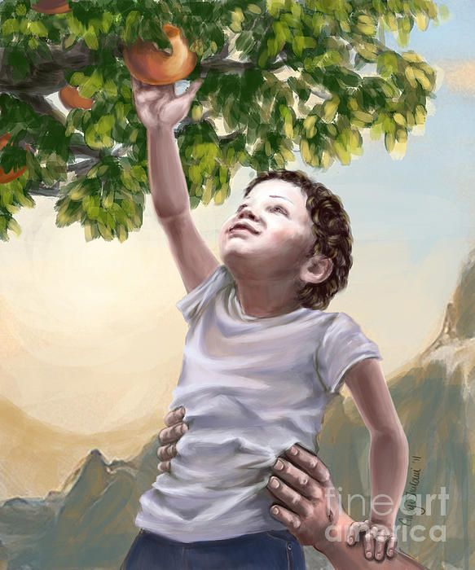
Apocalipsis 2:7
“El que tenga oídos, que oiga lo que el Espíritu dice a las iglesias. Al que salga vencedor le daré derecho a comer del árbol de la vida, que está en el paraíso de Dios.”

Slide 32
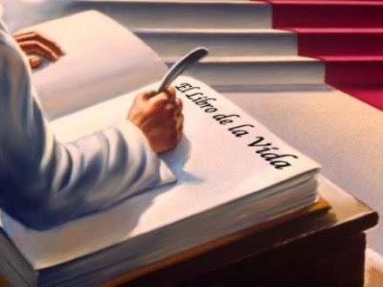
Filipenses 4:3
“Y a ti, mi fiel compañero, te pido que ayudes a estas mujeres que han luchado a mi lado en la obra del evangelio, junto con Clemente y los demás colaboradores míos, cuyos nombres están en el libro de la vida.”

Slide 33
Conclusion de la Leccion Ocho
¿Por qué es importante para el creyente vivir bajo las buenas nuevas acerca de Jesús, quien nos salvó de nuestros pecados, la muerte y el diablo y no bajo las demandas de la ley?
¿En qué sentido la muerte y la resurrección de Jesucristo garantizan nuestra resurrección física en el cielo?

Slide 34
ORACIÓN

Slide 35
PROYECTO FINAL

Slide 36
DESPEDIDA

Slide 38
El Propósito de Academia Cristo
Capacitación para cumplir la Gran Comisión.
Crecer en la Palabra
Llevar la Palabra a otros.
Notes:
Academia Cristo brinda capacitación para cumplir la Gran Comisión de Jesucristo (Vayan y hagan discípulos de todas las naciones), ayudándoles a crecer en la palabra para llevar la Palabra a otros.
Nos dedicamos a ayudarles en conocer y entender las Escrituras, porque allí el Espíritu nos muestra el pecado, y allí conocemos la gracia de Jesucristo.
Y luego, ese conocimiento del amor de Cristo no se puede quedar con nosotros. Jesucristo nos llama a llevar la palabra a otros.

Slide 39
“Quiero juntar un grupo. ¿Pueden orientarme?”
Hable con su profesor
Orientación: Grupo Sembrador
>>No dejemos de congregarnos, como es la costumbre de algunos, sino animémonos unos a otros; y con más razón ahora que vemos que aquel día se acerca.<< (Hebreos 10:25)
Notes:
Algunos nos han comentado:
Deseo juntar un grupo de personas para compartir lo aprendido y para estudiar la palabra donde vivo. ¿Pueden orientarme?
Claro que sí. Nuestros profesores los pueden orientar o dirigirlos a uno de nuestros asesores quienes les ayudarán en formar un Grupo Sembrador.
Un grupo sembrador existe para crecer juntos en las Buenas Nuevas de Jesucristo. Estudiamos la Palabra, oramos, nos amamos el uno al otro, y alabamos al Señor. El Grupo Sembrador es el primer paso de plantar una iglesia.
En algunos casos se puede hacer una consulta presencial con uno de nuestros asesores, sin costo alguno.
Si le interesa plantar un Grupo Sembrador, hágaselo saber a su Profesor o cualquier de nuestros asesores.
Somos de Cristo. Y los cristianos se juntan. >>No dejemos de congregarnos, como es la costumbre de algunos, sino animémonos unos a otros; y con más razón ahora que vemos que aquel día se acerca.<< (Hebreos 10:25)

Slide 40
Deseo unirme a ustedes. ¿Cómo se hace?
Hable con su Profesor
Se establece Unidad Doctrinal
>>Hermanos, les ruego por el nombre de nuestro Señor Jesucristo, que se pongan de acuerdo y que no haya divisiones entre ustedes, sino que estén perfectamente unidos en un mismo sentir y en un mismo parecer.<< (1 Corintios 1:10)
Notes:
Deseo unirme a ustedes. ¿Cómo se hace?
Hable con su Profesor. Los puede orientar en cómo empezar el proceso para establecer Unidad Doctrinal.
Para nosotros es importante que prediquemos el mismo mensaje, y que tengamos las mismas creencias. Así podemos colaborar y apoyarnos mejor, así como dice el Apóstol Pablo:
>>Hermanos, les ruego por el nombre de nuestro Señor Jesucristo, que se pongan de acuerdo y que no haya divisiones entre ustedes, sino que estén perfectamente unidos en un mismo sentir y en un mismo parecer.<< (1 Corintios 1:10)
Nota para los profesores: Si alguien menciona especificamente el deseo de unirse en acuerdo doctrinal o de formar un grupo sembrador, se le pide hacer dos cosas:
1) Avisar de inmediato al director estudiantil (Andrew Johnston), director académico (Joel Sutton) o cualquier de nuestros misioneros o representantes de Academia Cristo.
2) Notarlo en el informe al final de la clase.

